Slide 1

DICEMBRE 2025
PERCEZIONE PUBBLICA DELL’INTELLIGENZA ARTIFICIALE:
UN’ANALISI COMPUTAZIONALE DEL DIBATTITO SU REDDIT TRAMITE
EMOTION ANALYSIS, TOPIC MODELING E XAI.
Studente: Andrea Porro, 896050
Relatore: Lorenzo Malandri
STATISTICA E GESTIONE DELLE INFORMAZIONI
ANNO 2024/2025

Slide 2









Domanda di ricerca e obiettivi
OBIETTIVI DELLO STUDIO
Analizzare il discorso spontaneo di oltre
50.000 commenti provenienti da Reddit
Capire i temi specifici discussi sull’IA
Identificare le emozioni precise degli utenti
Determinare cosa rende un’opinione più
influente di un’altra
DOMANDA DI RICERCA
“In un’era definita dall’ascesa
dell’Intelligenza artificiale, qual è la reale
percezione delle persone?”
TOPIC MODELING
EMOTION ANALYSIS
EXPLAINABLE AI (XAI)

Slide 3







Approccio metodologico innovativo
Lo studio introduce un approccio data-driven basato sull’analisi del discorso spontaneo di oltre 50.000 commenti provenienti da Reddit, offrendo una prospettiva complementare ai metodi tradizionali e garantendo costi ridotti e dati sempre aggiornati.
CARATTERISTICHE DI REDDIT:
Discussioni approfondite su argomenti complessi
Protezione dell’identità attraverso l’anonimato
Voto e visualizzazione chiara dell’opinione pubblica
DATASET E PREPROCESSING
Filtraggio temporale
Eliminazione post irrilevanti
Duplicati

Slide 4
Approccio metodologico innovativo
Lo studio introduce un approccio data-driven basato sull’analisi del discorso spontaneo di oltre 50.000 commenti provenienti da Reddit, offrendo una prospettiva complementare ai metodi tradizionali e garantendo costi ridotti e dati sempre aggiornati.
TOPIC MODELING
Algoritmo BERTopic che analizza i titoli dei post e li
raggruppa automaticamente in base al contenuto,
scoprendo I temi nascosti nelle conversazioni.
EMOTION ANALYSIS
Modello basato su RoBERTa che va oltre alla semplice polarità
positivo/negativo/neutro, riuscendo a distinguere emozioni complesse come rabbia, paura, gioia o tristezza
EXPLAINABLE AI (XAI)
Modello Random Forest con tecnica SHAP per spiegare quali variabili
Influenzano maggiormente il successo di un commento su Reddit

Slide 5





Risultati del Topic Modeling
L’analisi del Topic Modeling ha evidenziato la presenza di 7 cluster tematici distinti nel dibattito pubblico sull’IA
GEOPOLITICA
Discussione sul ruolo della Cina nell’era dell’IA.
STRATEGIE AZIENDALI
Analisi delle strategie aziendali come OpenAI.
REGOLAMENTAZIONE
Dibattito sulle proposte governative.
ETICA
Dibattito sull’IA responsabile.
IMPATTO ECONOMICO
Discussioni sull’impatto economico dell’IA nelle imprese.
FORMAZIONE
Discussioni sull’educazione per affrontare l’IA.
IMPATTO SUL LAVORO
Preoccupazioni riguardo al rischio di disoccupazione.

Slide 6
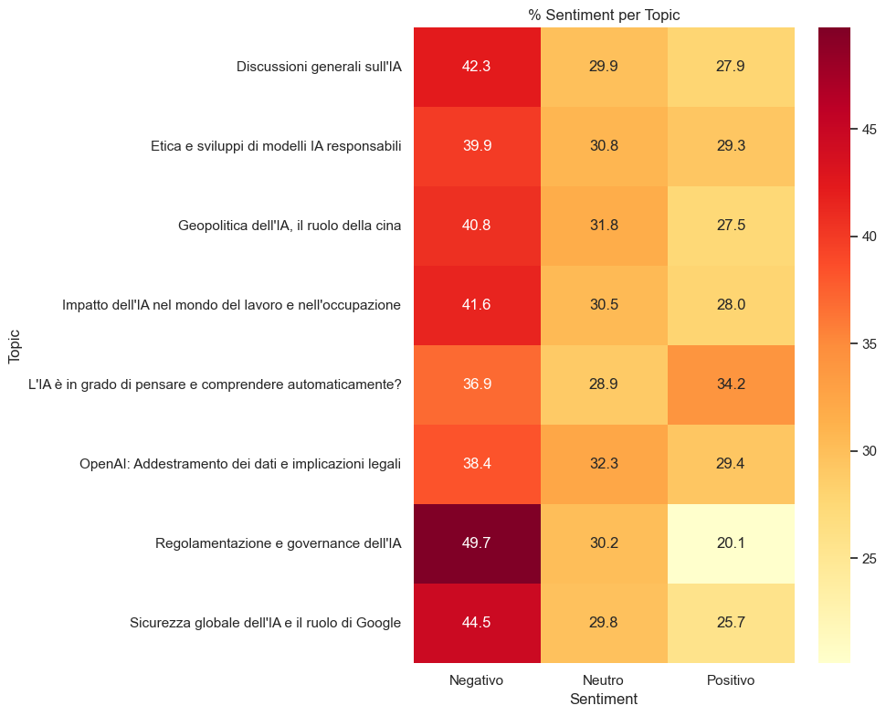
Intersezione Topic - Emozioni
OLTRE LA POLARITÀ
Una prima analisi si è concentrate sulla semplice polarità di ogni topic, evidenziando un trend negativo comune.

Slide 7
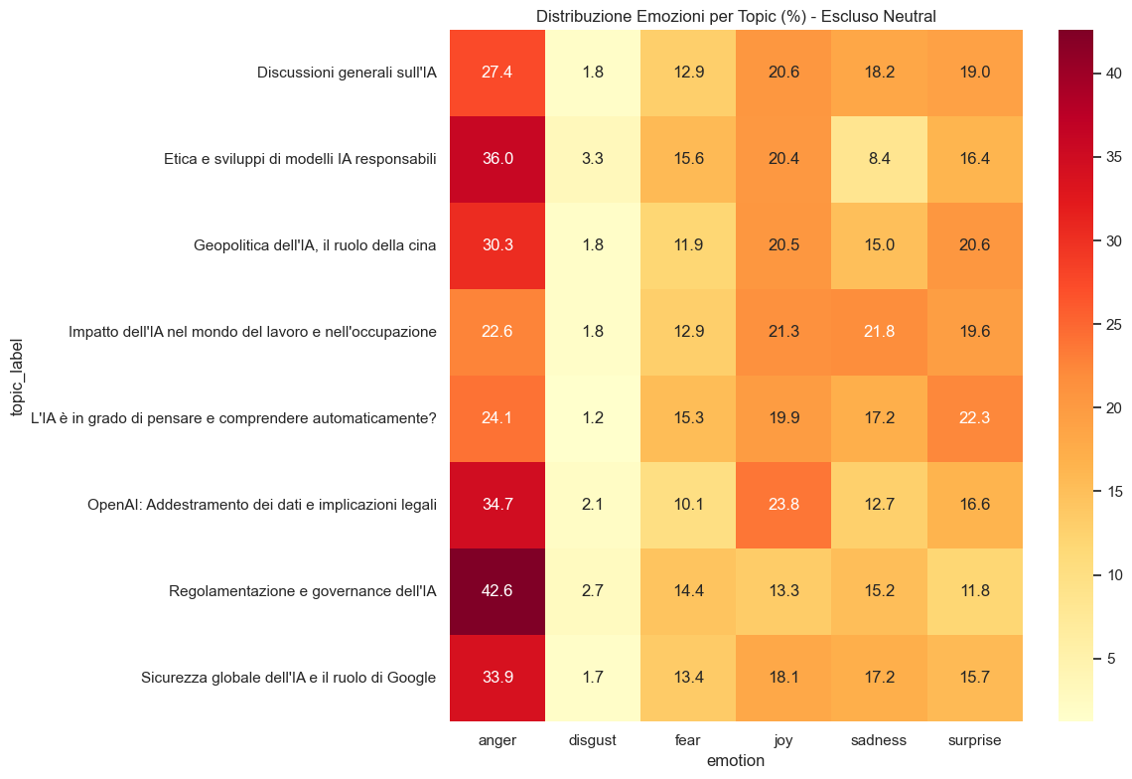
Intersezione Topic - Emozioni
OLTRE LA POLARITÀ
Analizzando l’intersezione tra topic ed emozioni emerge che non esiste un’unica reazione all’IA. L’emozione cambia in base al tema trattato.
PRINCIPALI DISCOVERIES:
> L’emozione ‘RABBIA’ è quella predominante in tutti I topic
> Ogni topic ha una firma emotiva specifica

Slide 8
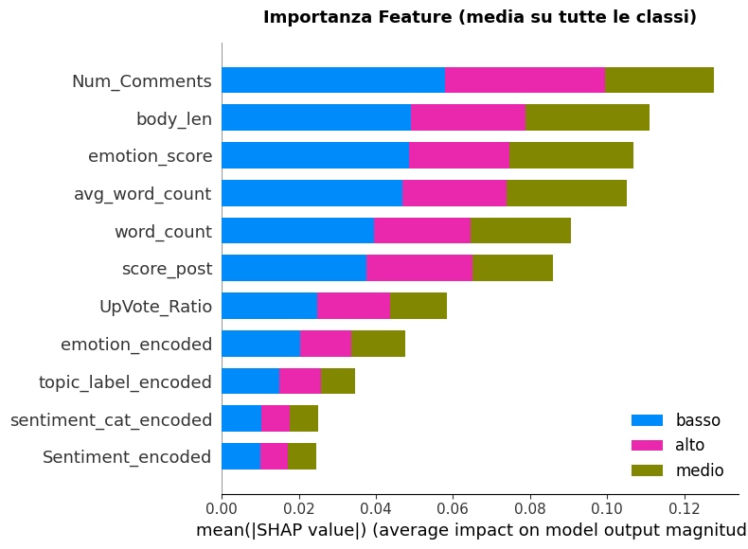



Predizione dell’engagement: risultati SHAP
APPROCCIO SHAP
Interpretazione dei risultati tramite l’approccio SHAP per decifrare il modello Random Forest
VARIABILI PIÙ INFLUENTI
Numero di commenti del post
Lunghezza del testo
Intensità emotiva
Su Reddit l’influenza si costruisce con l’argomentazione

Slide 9


Direzioni per una ricerca futura
LIMITI DELLA RICERCA:
Limiti legati al campione, dati raccolti solo da un singolo subreddit (r/Futurology), con bias demografico.
DIREZIONI FUTURE:
Soluzione legata al campione, ampliare il dataset includendo più subreddit e altri social network per aumentare la rappresentatività.

Slide 10


Implicazioni e considerazioni finali
IMPLICAZIONI PRINCIPALI
Il dibattito pubblico sull’IA non è una semplice contrapposizione tra ottimisti e pessimisti, ma una realtà più articolata
Rassicurazioni sulla sicurezza tecnica, da sole, non sembrano bastare
È necessario rispondere alle ansie legate al mondo del lavoro
La ricerca dimostra l’efficacia di metodologie come NLP e XAI per comprendere fenomeni sociali complessi
CONSIDERAZIONI FINALI
La sfida futura è quella di trovare un equilibrio:
PROGRESSO TECNOLOGICO
CAPACITÀ SOCIALE
Il progresso tecnologico non dovrà arrestarsi, ma evolvere in sintonia con la capacità della società di comprenderlo ed elaborarlo

Slide 11
DICEMBRE 2025
GRAZIE PER L’ATTENZIONE
ANDREA PORRO
STATISTICA E GESTIONE DELLE INFORMAZIONI
ANNO 2024/2025

